Slide 1
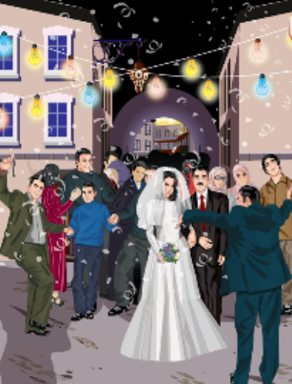
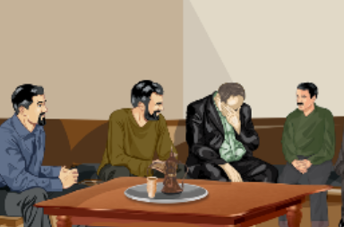
Occasions (2)
المناسبات
Dr. Ehab Atta

Slide 2
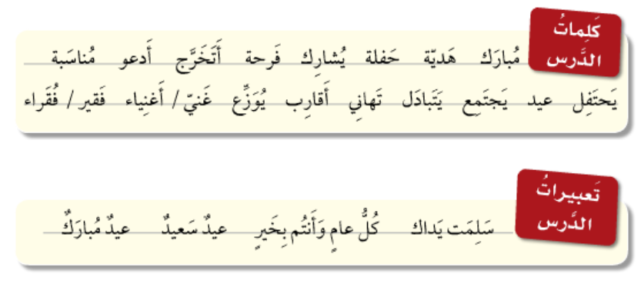

Slide 3
المُنَاسَبَات
سَعِيدَة
حَزيِنَة
عِيد الأَضْحَى
حَفْلَة التَّخَرُّج
حَفْلَة الزَّوَاج
عِيد الفِطْر
المَرَض
الوَفَاة
عِيدُ المِيلَاد
العُطْلَة
الكَوَارِثُ الطَّبِيعِيَّة
الحَرْب
الخَسَارَة
الهَزِيمَة
الرُّسُوب
المَجَاعَة

Slide 4
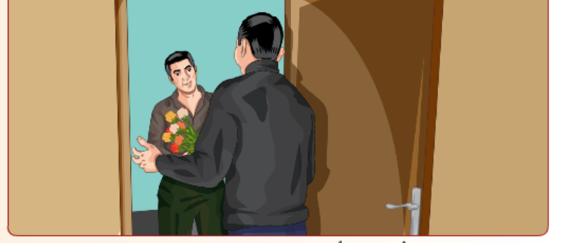
النَّصُّ الأَوَّل
حَفْلَةُ التَّخَرُّج

Slide 5
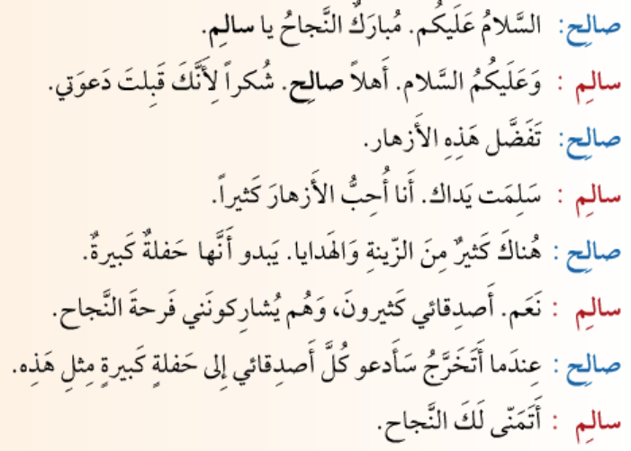

Slide 6
السَّلَام عَلَيْكُمْ
مُبَارَك النَّجَاحِ يَا سَالِم
وَعَلَيْكُم السَّلَام
أَهْلاً صَالِح
شُكْرًا لِأَنَّكَ قَبِلْتَ دَعْوَتِي

Slide 7
تَفَضَّلْ هَذِهِ الأَزْهَار.
سَلِمَتْ يَدَاكَ.
أَنَا أُحِبُّ الأَزْهَارَ كَثِيرًا.

Slide 8
هُنَاكَ كَثِير مِن الزِّينَة وَالهَدَايَا.
يَبْدُو أَنَّهَا حَفْلَةٌ كَبِيرَة.
نَعَم. أَصْدِقَائِي كَثِيرُون.
وَهُمْ يُشَارِكُونَنِي فَرْحَة النَّجَاح.

Slide 9
عِنْدَمَا أَتَخَرَّج سَأَدْعُو كُلَّ أَصْدِقَائِي إِلَى حَفْلَةٍ كَبِيرَة مِثْلِ هَذِهِ.
أَتَمَنَّى لَكَ النَّجَاح.

Slide 10
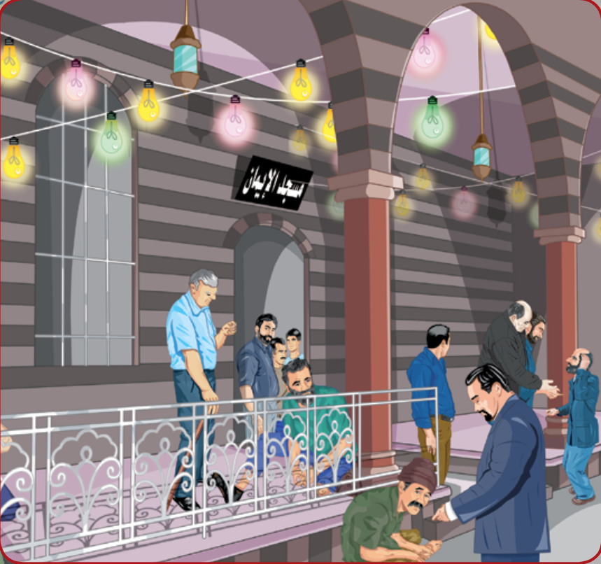
النَّصُّ الثَّاني
يَوْمُ العِيد

Slide 11
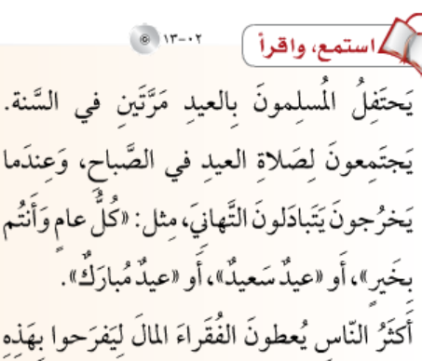
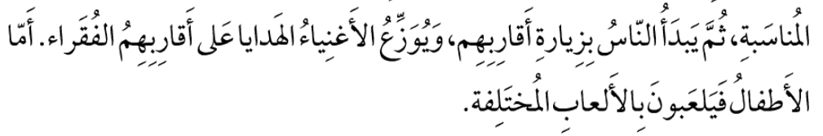

Slide 12
هُمْ يَجْتَمِعُونَ لِصَلَاةِ العِيدِ فِي الصَّبَاح
وَعِنْدَمَا يَخْرُجُونَ يَتَبَادَلُونَ التَّهَانِيَ، مِثْل:
يَحْتَفِلُ المُسْلِمُونَ بِالعِيدِ مَرَّتَيْنِ فِي السَّنَة

Slide 13
أَوْ "عِيدٌ سَعِيد"
أَوْ "عِيدٌ مُبَارَك".
"كُلُّ عَامٍ وَأَنْتُمْ بِخَيْر"

Slide 14
ثُمَّ يَبْدَأُ النَّاسُ بِزِيَارَةِ أَقَارِبِهِمْ وَيُوَزِّعُ الأَغْنِيَاءَ الهَدَايَا عَلَى أَقِارِبِهِم الفُقَرَاء
أَمَّا الأَطْفَالُ فَيَلْعَبُونَ بِالأَلْعَاب المُخْتَلِفَة
أَكْثَرُ النَّاسِ يُعْطُونَ الفُقَرَاءَ المَالَ لِيَفْرَحُوا بِهَذِهِ المُنَاسَبَة

Slide 15
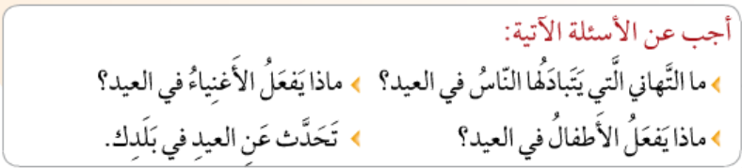

Slide 16
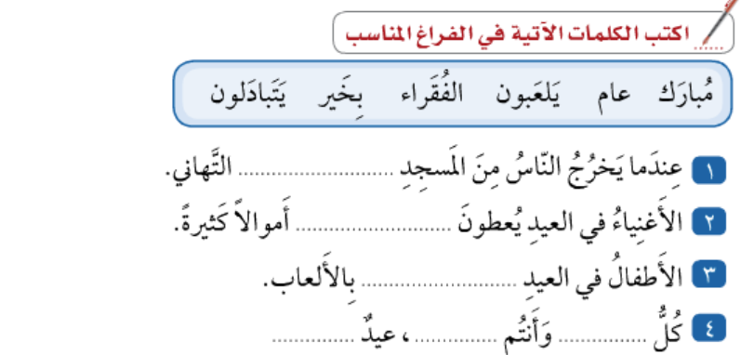

Slide 17


